Slide 1

ИНСТИТУТ ЯДЕРНОЙ ФИЗИКИ АКАДЕМИИ НАУК РЕСПУБЛИКИ УЗБЕКИСТАН
ИЗГОТОВЛЕНИЕ ИСТОЧНИКОВ ИОНИЗИРУЮЩЕГО ИЗЛУЧЕНИЯ ИРИДИЙ-192 ДЛЯ НК
Ашрапов У.Т. И.И.Садиков
Старший научный сотрудник Директор ИЯФ АН РУз
ashrapov@inp.uz
Ш.Р. Маликов
Старший научный сотрудник
12-10.2020 Международная конференция «ЯДРО-2020»

Slide 2
Создание технологического участка по
изготовлению ИИИ Иридий-192 активностью 50-120 кюри и укомплектование источников Иридий-192
с гамма-дефектоскопами типа Гаммарид-192/120М.
Задачи
Оптимизация облучения природных иридиевых дисков тепловыми нейтронами реактора ВВР-СМ и получение Ir-192
c удельной активностью ∼125 кюри/г;
Упаковка иридиевых дисков, облучение в вертикальном канале реактора, радиохимическая переработка облученных иридиевых дисков;
Изготовление ИИИ Иридий-192 , герметизация и проверка герметичности иммерсионным методом;
Комплектация ИИИ Иридий-192 с гамма-дефектоскопом Гаммарид-192/120М (вальцовка, соединение с гибким валом, зарядка в радиационную головку);
6. Проведение НК сварного шва тест-образца (трубы) с ИИИ Ir-192.
,
Цель исследования

Slide 3
Ядерные реакции
¹⁹¹Ir стабильный
(изотопная распространенность 37,3 %)
¹⁹¹Ir (n,ϒ)→ ¹⁹²Ir (сечение активации – 960 барн)
¹⁹³Ir стабильный
(изотопная распространенность 62,7 %)
¹⁹²Ir (n,ϒ) → ¹⁹³Ir (сечение активации – 700 барн)
происходит выгорание Ir-192 [1]
[1] Левин В.И. Получение радиоактивных изотопов // М.: Атомиздат. 1972. С. 24-25.

Slide 4
1.Значения кадмиевых отношений для радионуклида Ir-192
Природный иридия | Масса образца иридия, г | Номер вертикаль-ного канала | Активность Ir-192, Бк | Кадмиевое отношение, R_{Cd}
Ir-191 | 1,5 ⋅10⁻⁵ | 2-6 | 5,97⋅10⁵
Ir-191 + Сd | 1,5⋅10⁻⁵ | 2-6 | 2,66⋅10⁴ | 9,2
Ir-191 | 1,5⋅10⁻⁵ | 4-1 | 3,98⋅10⁵
Ir-191 + Cd | 1,5⋅10⁻⁵ | 4-1 | 3,13⋅10⁴ | 12,7
Ir-191 | 1,5⋅10⁻⁵ | 2 | 3,32⋅10⁵
Ir-191 +Cd | 1,5⋅10⁻⁵ | 2 | 1,67⋅10⁴ | 8,1

Slide 5
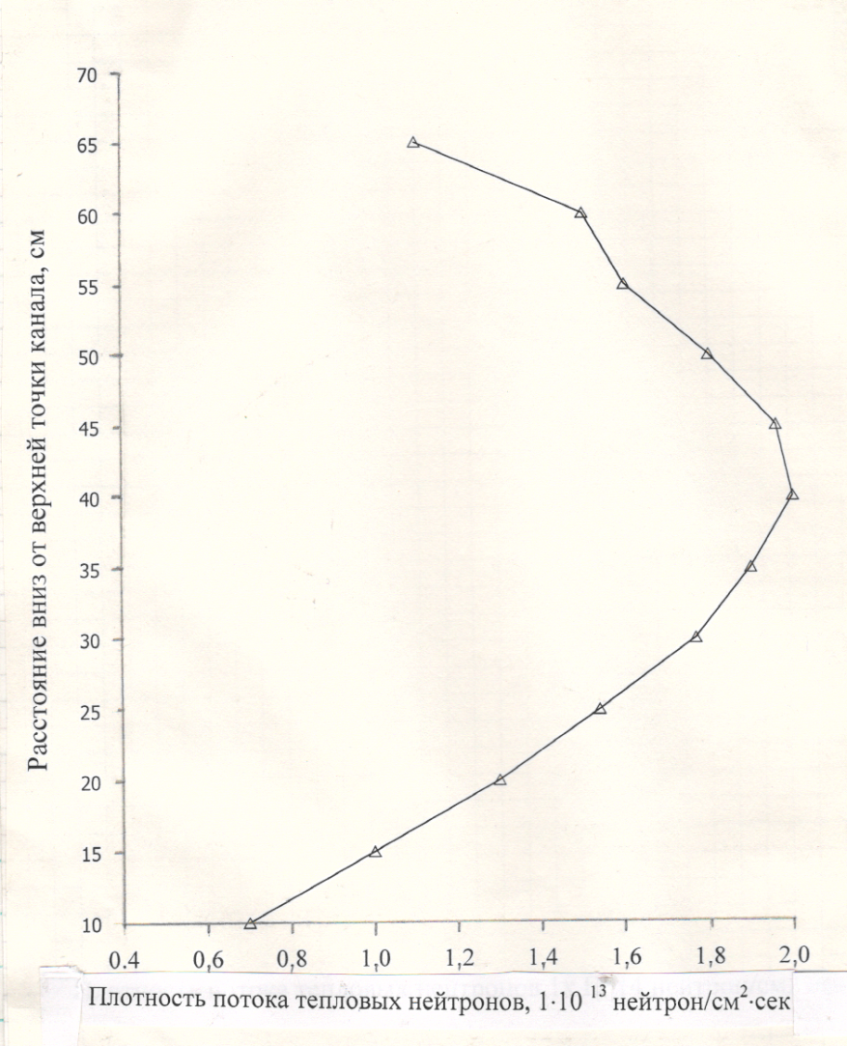
2. Метод термо-нейтронного датчика (ТНД—2,0 + потенциометр Р-4833) и распределение плотности потока тепловых нейтронов а активной зоне

Slide 6
3. Метод нейтронно-активационный анализа с мониторами сопровождения Со-59 (∅=3мм, h=0,2мм, m=3,0мг) по ядерной реакции Со-59 (n, ϒ) Co-60
Масса монитора Со-59, мг | Время облучения, час | Номер канала | Плотность потока тепловых нейтронов, нейтрон/см²сек
1,7 | 48 | 2-4 | 1,3∙10¹⁴
3,1 | 50 | 5-5 | 6,9∙10¹⁴
2,1 | 50 | 2-5 | 1,3·10¹⁴

Slide 7
4. Влияние толщины облучаемого диска иридия на выход наведенной активности радионуклида Ir-192
Вертикаль-ный канала | Толщина диска иридия, мкм | Масса диска иридия, г | Активность диска иридия, Ки | Активность в переводе на m=1⋅10⁻⁵ г, Ки | Выход наведен. активности Ir-192
2 | 0,5 20 60 80 | 1,5⋅10⁻⁵ 4,7⋅10⁻³ 11,1⋅10⁻³ 19,7⋅10⁻³ | 8,9⋅10⁻⁶ 9,1⋅10⁻⁴ 1,95⋅10⁻³ 2,69⋅10⁻³ | 6,02⋅10⁻⁶ 1,93⋅10⁻⁶ 1,75⋅10⁻⁶ 1,36⋅10⁻⁶ | 1,0 0,32 0,29 0,22
4-1 | 0,5 20 60 80 | 1,5⋅10⁻⁵ 6,2⋅10⁻³ 13,1⋅10⁻³ 19,5⋅10⁻³ | 2,6⋅10⁻⁶ 2,7⋅10⁻³ 5,05⋅10⁻³ 2,8⋅10⁻³ | 1,75⋅10⁻⁵ 3,35⋅10⁻⁶ 2,91⋅10⁻⁶ 1,4⋅10⁻⁶ | 1,0 0,19 0,26 0,23
7

Slide 8
5. Упаковка иридиевых дисков
∅= 2,7 мм, h=0,2 мм, m=31.7мг

Slide 9
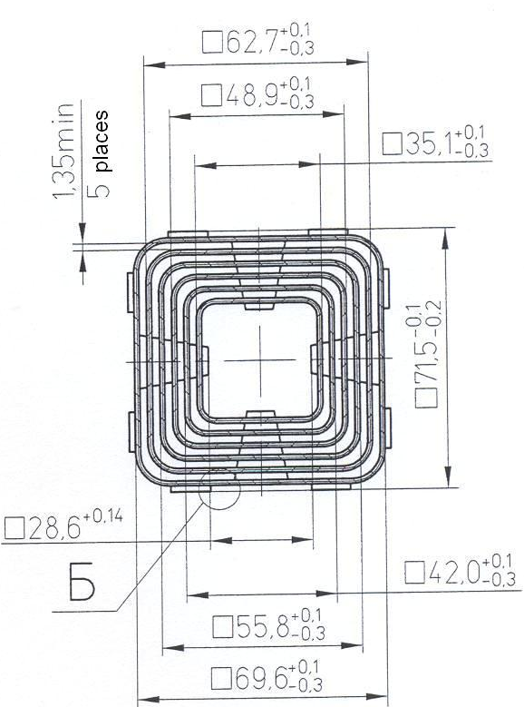
Оптимальный режим облучения мишеней иридиевых дисков
Облучение упаковки 20÷30 шт.
дисков иридия в контейнере ЭК-20,
внутри ТВС на расстоянии 35-45 см от
верха канала (середина) активной зоны;
2. Поток тепловых нейтронов
0,7∙10¹⁴ нейтрон/см²сек;
3. Время облучения 550-1650 часов;
4. Мощность реактора - 10 МВт.
ТВС ИРТ-4М

Slide 10
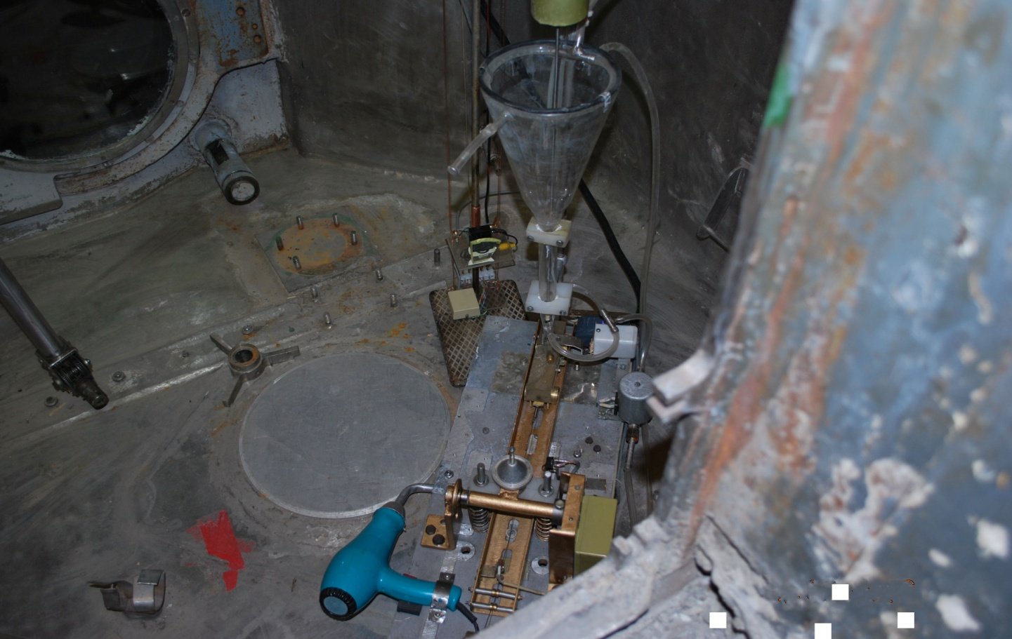
Изготовление ИИИ Иридий-192
в «горячих камерах» с использованием специальной установки

Slide 11
Проверка герметичности ИИИ Ir-192
Выдержка ИИИ Ir-192 в иммерсионной
жидкости (8%-ный р-р Н₃РО₄) [2], далее
измерение активности кислотной вытяжки на
гамма-бета спектрометре “РАДЭК", MKGB-01 (Россия) .
Если активность не
превышает 185 Бк, то ИИИ Ir-192 является
герметичным и соответствует ГОСТу-7512-82 [3].
[2] Ашрапов У.Т., Эргашев Х.А., Махкамов Ш.М. Метод проверки герметичности источника ионизирующего излучения. Предварительный патент Республики Узбекистан № 4943. 1997.
[3] ГОСТ-7512-82 «Контроль неразрушающий. Соединения сварные. Радиографический метод».
М., 1982. - 22 с.

Slide 12
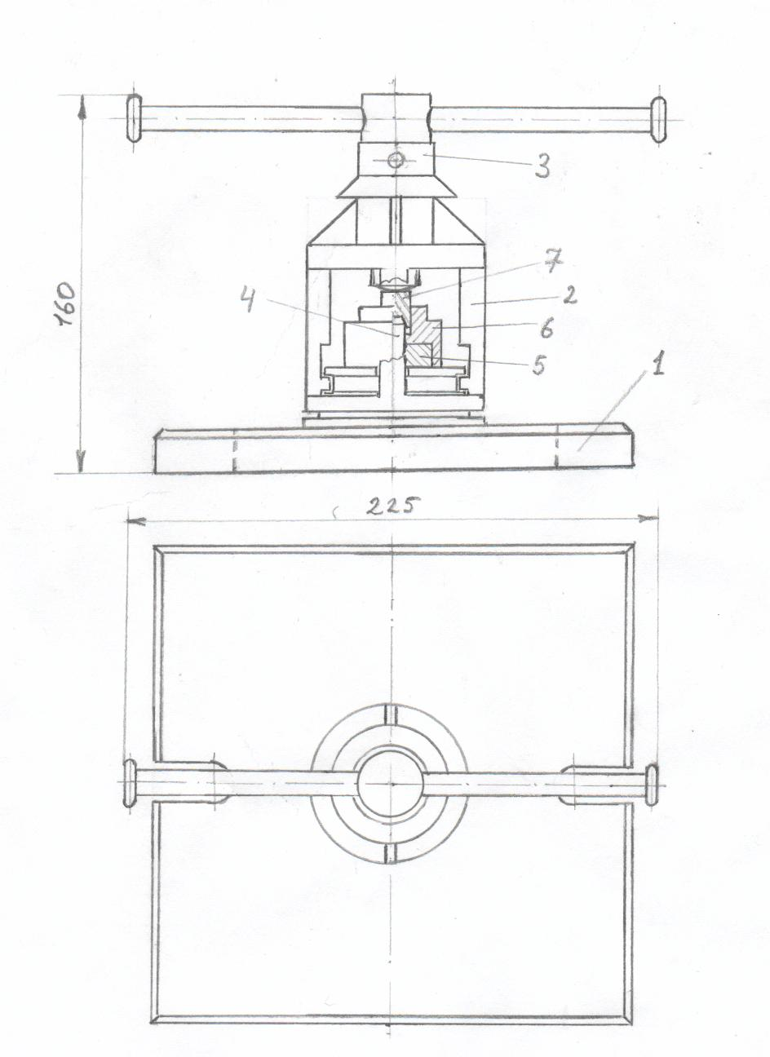
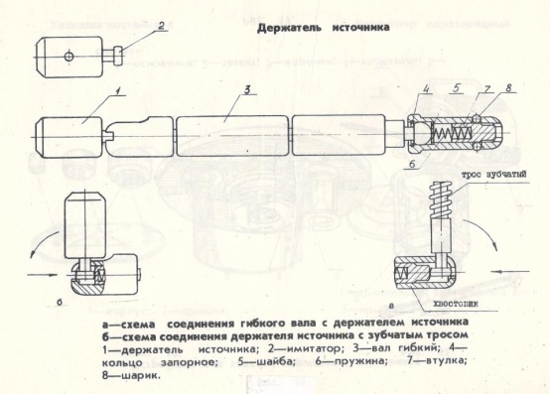
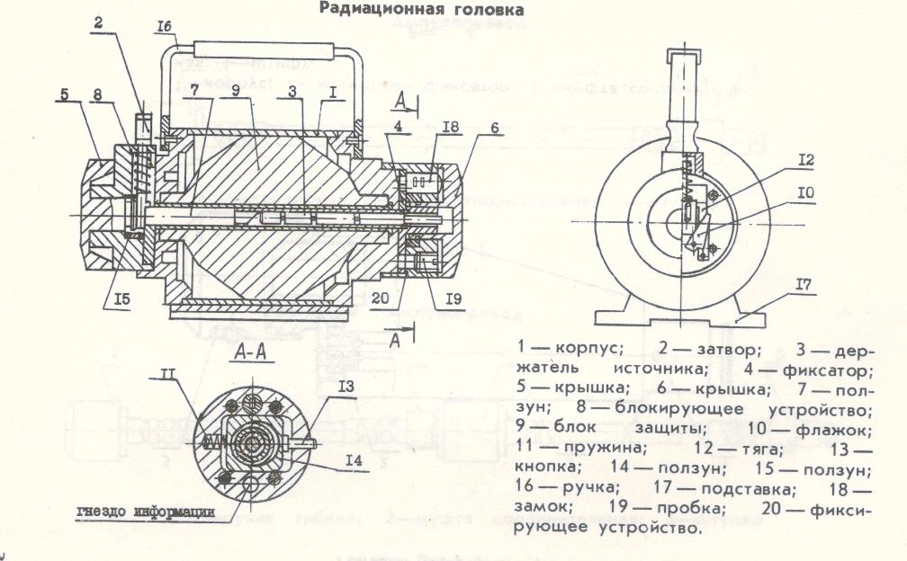
Комплектация источника Иридий-192 с гамма-дефектоскопом Гаммарид-192/120М
Размещение ИИИ Ir-192 в держатель, ее вальцовка и соединение держателя с ИИИ Ir-192 c гибким валом
Зарядка ИИИ Ir-192 в держателе с гибким валом в переносную
радиационную головку Гаммарид-192

Slide 13
Основные технические характеристики
ИИИ Ir-192 активностью 120 кюри
Наименование, характеристика и единица измерения | Данные
1. Рабочая поверхность | дно
2. Измеренное методом прямых измерений дозиметром, значение мощности экспозиционной дозы (МЭД) источника, А/кг | 4,8⋅10⁻⁶
3. Измеренное, методом прямых измерений, дозиметром значение мощности экспозиционной дозы гамма-излучения на расстоянии 50 мм от поверхности радиационной головкис заряженным источником, А/кг (мР/час) | 3,58⋅10⁻⁹ (50)
4. Доверительные границы суммарной погрешности результатов измерения мощности экспозиционной дозы источника при вероятности 0,95, в % | ±20
5. Дата измерения мощности экспозиционной дозы гамма- излучения источника | 29.01.2014
6. Активность радионуклида иридий-192 в источнике, Бк | 4,44⋅10¹²
7. Наружные размеры источника, мм | диаметр - 4,5 высота – 8,0
8. Размеры активной части источника, мм | диаметр - 3,0 высота – 4,5
9. Материал капсулы | сталь марки 12X18Н10Т
10. Герметичность источника | герметичная капсула
11. Уровень радиоактивного загрязнения источника радиоактивными веществами при определении методом снятия мазка, в Бк | не более 185

Slide 14
Технологическая схема
изготовления ИИИ Ir-192
Облучение мишени нейтронами реактора
ВВР-СМ иридиевых дисков
Радиохимическая переработка на специальной установке облученных дисков иридия
Изготовление
ИИИ Ir-192.
Проверка герметичности капсулы источника
Ir-192
Зарядка держателя источника с ИИИ Ir-192 в радиационную головку Гаммарид-192/120М, дозиметрический контроль
Вальцовка держателя источника ИИИ
Ir-192, соединение держателя источника с гибким валом, размещение в перезарядный контейнер
Упаковка иридиевых дисков, размещение мишени в вертикальный канал реактора ВВР-СМ

Slide 15
Основные показатели НК тест-образца-трубы Ø=219 мм и h=8,0 м
с ИИИ Иридий-192
Номер Гаммарид 192/120М, (№ ИИИ Ir-192) | Толщина металла в месте просвечи-вания, мм | Время экспо-зиции, сек | МЭД, сзади рентген. пленки, мЗв | Чувст- витель-ност снимков, мм | Оптичес-кая плотность снимка
1109 (№4) | 20,0 | 16 | 4,5 | 0,2 | 2,0

Slide 16
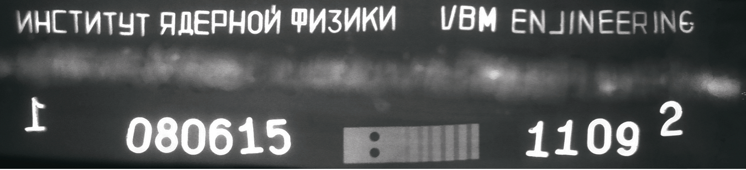
Рентгеновский снимок НК тест-образца (труба Ø=219 мм и h=8,0 м) соответствующий ГОСТ-7512-82 «Контроль неразрушающий. Соединения сварные. Радиографический метод»

Slide 17
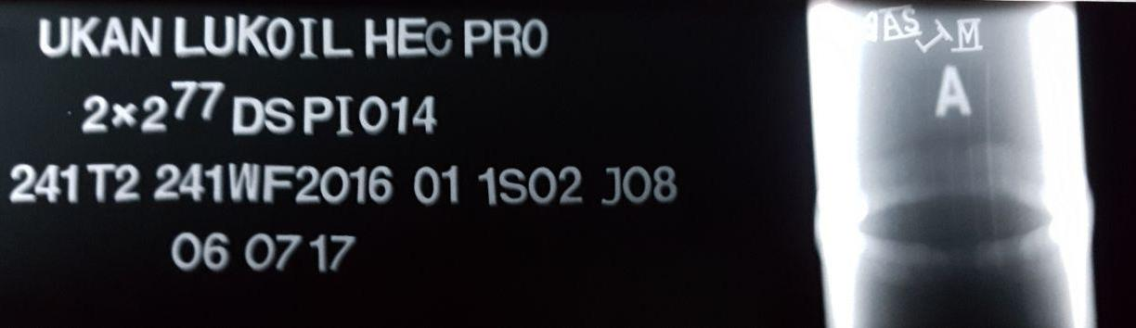
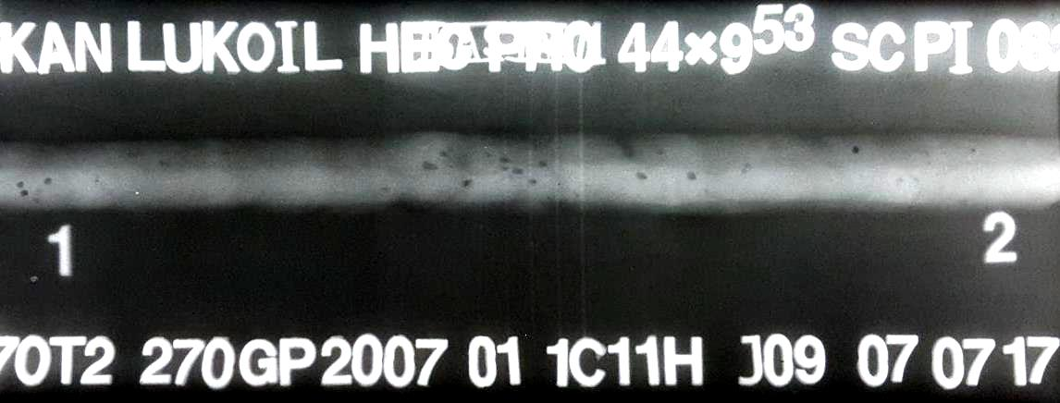
Рентгеновские снимки гамма- графического контроля сварных соединений технологических трубопроводов ∅=2 дюйма (5,08 см) с толщиной стенки 2,77 мм и ∅=44 дюйма (111,76 см) с толщиной стенки 9,53 мм, соответствующие американским стандартам ASME при использование ИИИ Ir-192 и проволочных эталонов чувствительности

Slide 18
Опубликованные работы
- Ашрапов У.Т., Хужаев С.С., Байтелесов С.А. Разработка и изготовление капсулированных источников Иридия-192 для гамма-дефектоскопов Гаммарид-192. Международная Конференция «Фундаментальные и прикладные вопросы современной физики», посвященная 100-летию академика С.А.Азимова, ФТИ, Ташкент, 5 ноября 2014г., С.29.
- U.T.Ashrapov, S.S.Khyjaev, S.A.Baytelesov. Manufacturing of gamma-defectoscope Gammarid-192 on the basis of ionizing radiation source of Iridium-192. VII Eurasian Conference «Nисlear science and its application», Baku, 21-24 October, 2014, P. 116.
- Ашрапов У.Т., Хужаев С.С., Исаев Ю.А. Изготовление источника ионизирующего излучения Иридий-192 для гамма дефектоскопа Гаммарид-192.// Международная научно-практическая конференция «Инновация-2017», 2017г. С.201-202.
- Ашрапов У.Т., Хужаев С.С., Исаев Ю.А.
Изготовление источника ионизирующего
излучения иридий-192 для гамма-
Дефектоскопов Гаммарид-192/120М.// Вопросы
атомной науки и техники. Серия: Техническая
физика и автоматика. АО «НИИТФА». г. Москва.
2017г., Выпуск 77. С.55-69.
-- Ashrapov U.T., Khujaev S.S., Khalikov U.A.,
Isaev Y.A. Manufacturing of Ionizing Radiation
Source of Iridium for Gamma-defectoscopes
Gammarid-192/120М. // International scientific
journal «Material sciences. Nonequilibrium phase
transformations». Sofia. Bulgaria. 2-2018. - P.52-54.
-- Ашрапов У.Т., Хужаев С.С., Карабеков З.И.,
Насритдинов З.Б. Изготовление источников
ионизирующего излучения иридий-192 для гамма-
дефектоскопов Гаммарид-192/120М. Наука и
инновационное развитие. г. Ташкент, 2019,C. 60-72.

Slide 19
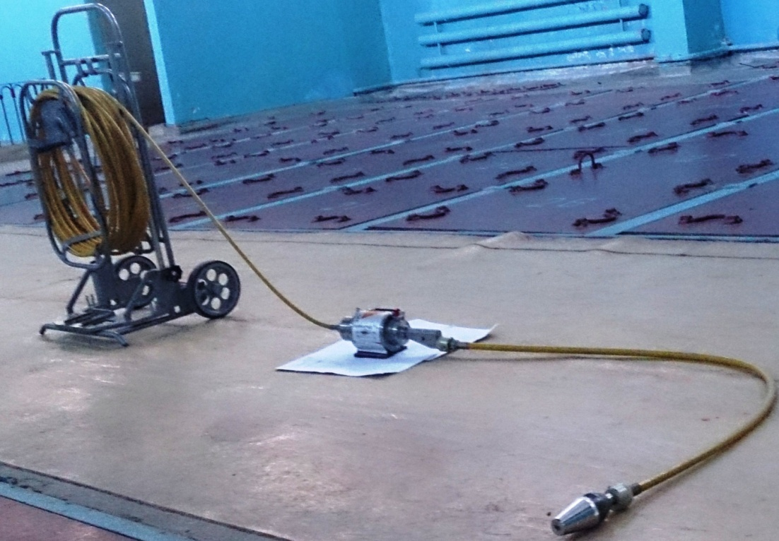
Гамма-дефектоскоп Гаммарид-192/120М

Slide 20
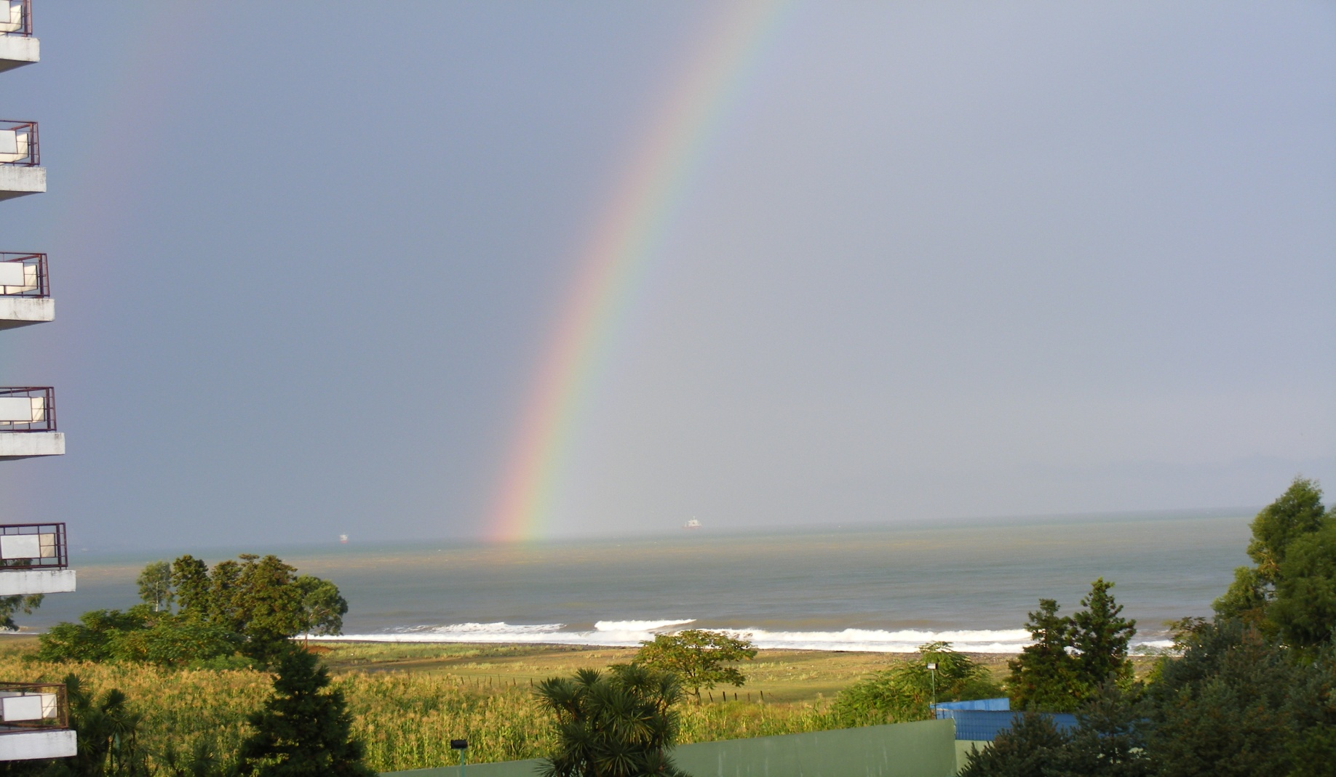
Спасибо за внимание!

Slide 21
Докладчик:
Ашрапов Улугбек Товфикович, с.н.с.
+7 998 71 289 38 22
ashrapov@inp.uz

